Slide 1
DES & 3DES

Slide 2
DES

Slide 3
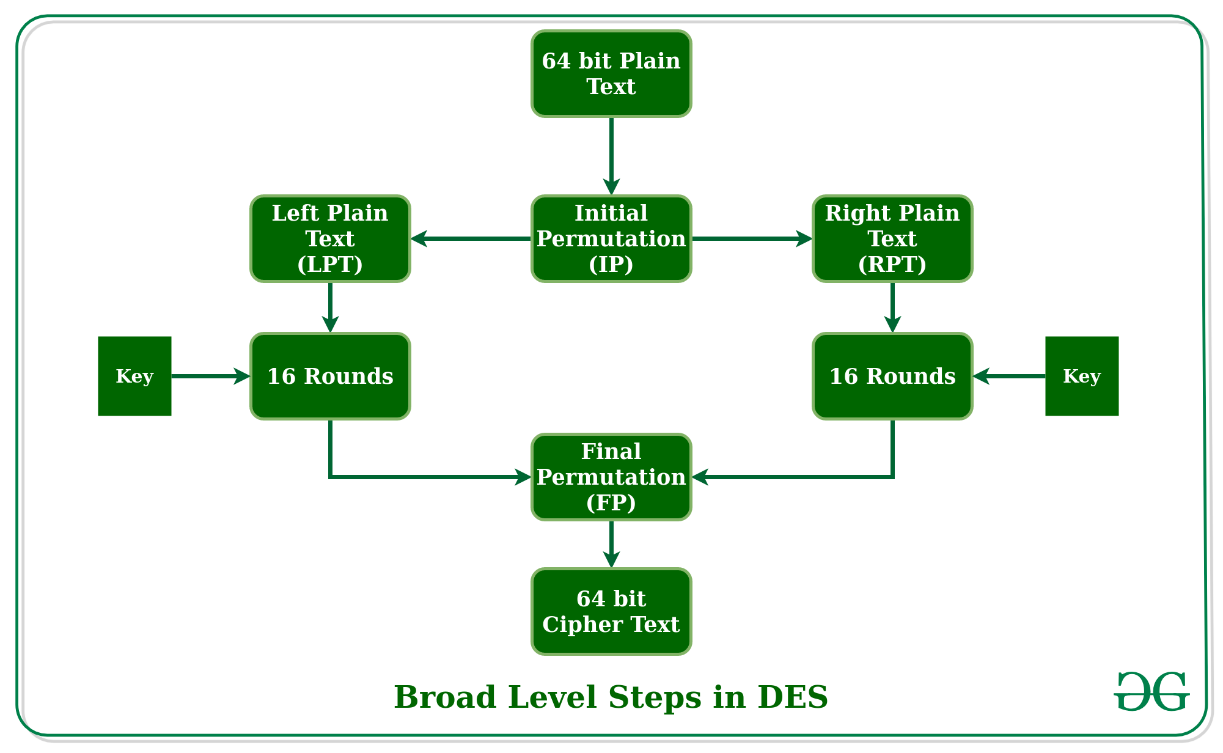
DES (Data Encryption Standard) là block cipher với 56-bit key (64-bit key initial), 64-bit block.
Các bước trong thuật toán:
- 64-bit plain text sẽ được đưa vào Initial Permutation (IP).
- IP sản xuất ra 2 nửa hoán vị Left Plain Text (LPT) và Right Plain Text (RPT).
- Mỗi bên đều đi qua 16 rounds encryption.
- Sau đó, cả 2 được tập hợp lại tại Final Permutation (FP).
- Kết quả của FP chính là 64-bit cipher text.

Slide 4
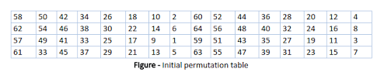
Initial Permutation
- Đây là bước đầu tiên, các bit của plain text sẽ hoán vị cho nhau theo bảng IP table, sau đó 64 permuted bits chia làm 2 LPT và RPT và qua 16 rounds lặp.

Slide 5
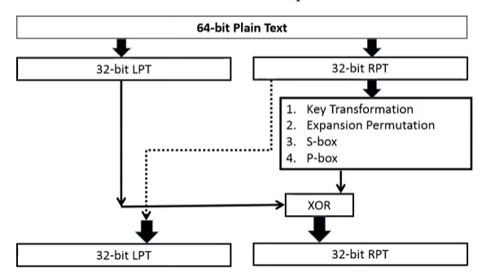
Quy trình 1 round của Encryption

Slide 6
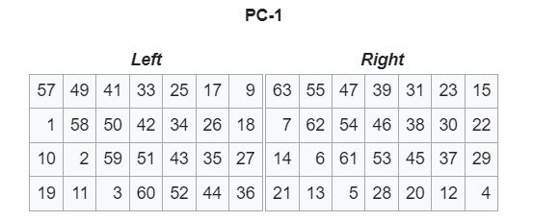
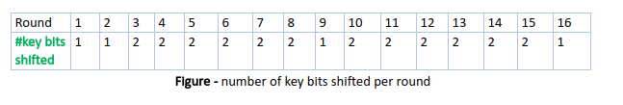
Key transformation
- Initial key của DES là 64-bit, nhưng bit thứ 8, 16, 24, 32, 40, 48, 56, 64 sẽ được lấy ra để kiểm tra phát hiện lỗi, còn lại được hoán vị theo Permuted Choice 1.
- Các bit sẽ được chia ra làm 2 nửa và xử lý độc lập.
- Các bit sẽ được left shift mỗi round lặp của quá trình Festel.
- Số bit left shift tại mỗi round tuỳ thuộc vào số thứ tự của round đó.

Slide 7
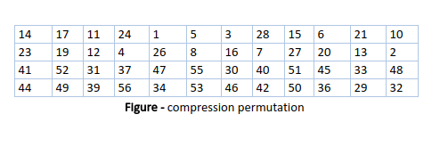
Key transformation
- Conpression Permutation: sau khi shift, các bit 9, 18, 22, 25, 35, 38, 43 và 54 sẽ được loại bỏ, hoán vị 48-bit còn lại theo bảng Permuted Choice 2.
- Vì kỹ thuật compression permutation này, các subset keys khác biệt của mỗi round khiến DES không dễ để bị crack.

Slide 8
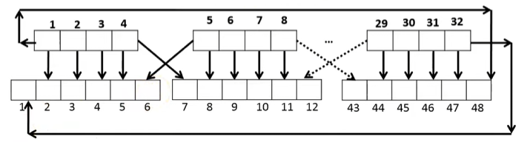
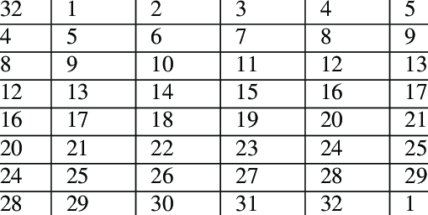
Expansion Permutation
- 32-bit RPT sẽ được chia ra làm 8 blocks 4-bit, mỗi block được mở rộng thành 6-bit, tổng cộng tất cả sẽ được expan, permutate thành 48-bit RPT.
- Sau đó, 48-bit RPT sẽ được XOR với 48-bit key cho ra 48-bit Output.

Slide 9
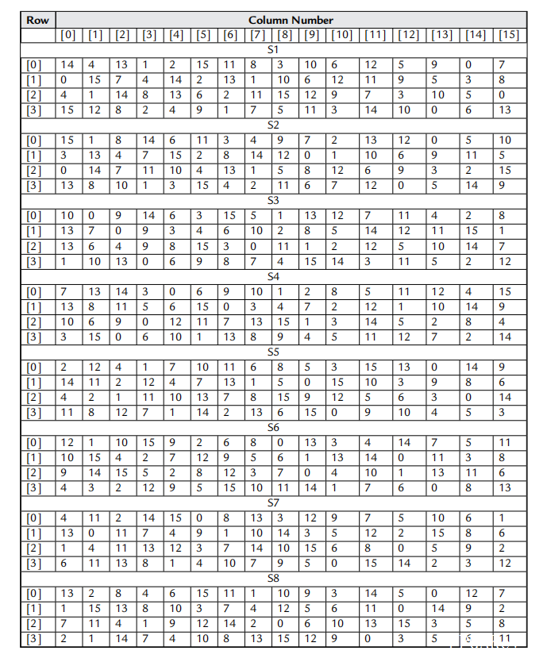
S-Box Substitution
- Từ 48-bit Output của bước trước, chia ra 8 Subblocks 6-bit.
- Mỗi Subblock sẽ chia 2-bit cột và 4-bit hàng, đối chiếu với bảng và lấy được 4-bit converted.

Slide 10
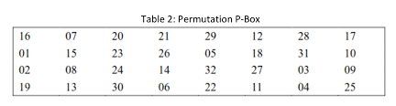
P-Box Permutation
- 32-bit Output của S-Box tiếp tục được hoán vị tại P-Box.

Slide 11
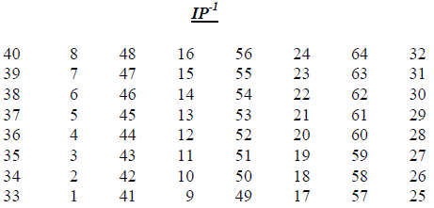
Final Permutation
- Sau khi hết 16 rounds sẽ đến Final Permutation. Đầu tiên, kết hợp lại output RHT và LHT tại Festel Function. RHT sẽ ở bên trái, còn LHT sẽ ở bên phải (swapped).
- Output của Final Permutation chính là 64-bit encrypted cipher text.

Slide 12
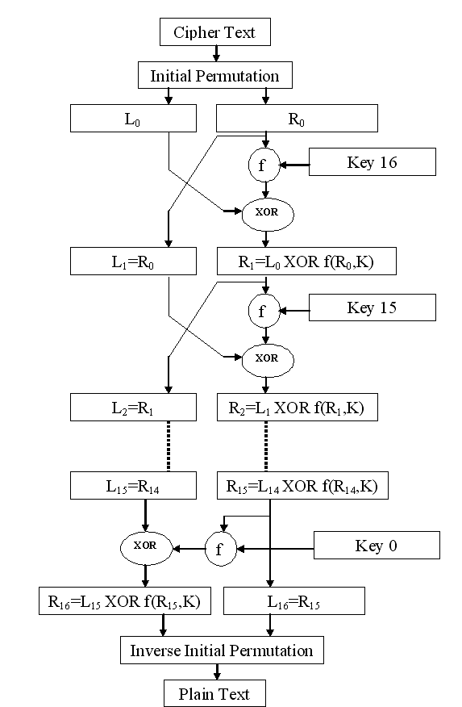
Decryption
- Quá trình giải mã sẽ là nghịch đảo của mã hoá với key từ 16 về 1.

Slide 13
3DES

Slide 14
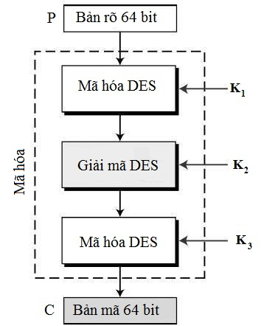
- 3DES sử dụng một nhóm khoá gồm 3 khoá K1, K2, K3.
- Có 3 lựa chọn các khoá:
1. K1, K2, K3 độc lập: Mã hoá mạnh nhất (168-bit khoá).
2. K1, k2 độc lập, K3 = K1: Mã hoá trung bình(112-bit khoá).
3. K1=K2=K3: Tương đương 1DES.

Slide 15
Mã nguồn
Source code's github link

Slide 16
References
Chirag Bhalodia’s DES Algorithm video
Geeksforgeeks’s DES Article
Simewu's website for details testing
National Agency of Cryptography & Information Security's 3DES paper

